Slide 1
GEMAS
Gereja Manajemen Sistem
Presentasi Aplikasi: Narasi, Fitur, Alur Proses & Tampilan
GPIB Jemaat Trinitas Jakarta • September 2026

Slide 2
2
Agenda
01
Narasi & Latar Belakang
Mengapa gereja membutuhkan sistem manajemen digital terpadu
02
Fitur Utama Aplikasi
Tinjauan 7 modul inti GEMAS beserta tampilan nyata aplikasinya
03
Alur Proses (Workflow)
Bagaimana data mengalir end-to-end antar-modul
04
Tampilan Aplikasi
Galeri tangkapan layar dari berbagai halaman GEMAS
GEMAS — Gereja Manajemen Sistem
Intramedika Global Digital

Slide 3
3
Latar Belakang
Tantangan pengelolaan pelayanan gereja secara konvensional
1
Data Tersebar
2
Koordinasi Sulit
Data warga, keuangan, dan aset masih tercatat manual di kertas atau berkas Excel terpisah-pisah, rawan hilang dan sulit dicari.
Setiap bidang pelayanan (ibadah, keuangan, diakonia, persuratan) bekerja sendiri-sendiri tanpa data yang saling terhubung.
3
Pelaporan Lambat
4
Minim Transparansi
Penyusunan laporan sensus jemaat dan laporan keuangan untuk sidang majelis memakan waktu berhari-hari.
Proses keuangan tanpa alur verifikasi/persetujuan berjenjang membuka risiko kesalahan maupun ketidaksesuaian.
GEMAS — Gereja Manajemen Sistem
Intramedika Global Digital

Slide 4
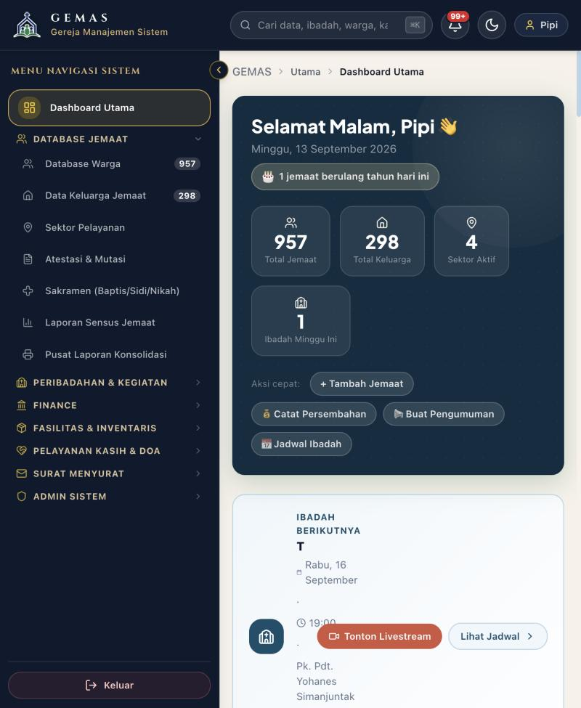
4
SOLUSI
GEMAS: Satu Platform untuk Seluruh Pelayanan
Menyatukan data Jemaat, Peribadahan, Keuangan, Aset, Diakonia, dan Persuratan dalam satu sistem.
Dashboard ringkas memberi gambaran kondisi gereja secara real-time — tanpa perlu rekap manual.
Hak akses berjenjang (role-based) menjaga data tetap aman sesuai tanggung jawab masing-masing.
Dapat diakses kapan saja melalui browser, oleh admin, majelis, ketua sektor, maupun operator.
GEMAS — Gereja Manajemen Sistem
Intramedika Global Digital

Slide 5
5
Ringkasan Aplikasi
Cakupan modul dan halaman fungsional GEMAS saat ini
1
7
43
100%
Dashboard Utama
Kelompok Modul
Halaman Fungsional
Berbasis Web
Database Jemaat · Peribadahan & Kegiatan · Finance · Fasilitas & Inventaris · Pelayanan Kasih & Doa · Surat Menyurat · Admin Sistem
GEMAS — Gereja Manajemen Sistem
Intramedika Global Digital

Slide 6
6
Peta Modul GEMAS
Tujuh kelompok menu yang mencakup seluruh siklus pelayanan gereja
1
2
3
4
Database Jemaat
Peribadahan & Kegiatan
Finance
Fasilitas & Inventaris
7 halaman
9 halaman
10 halaman
3 halaman
Data warga, keluarga, sektor, atestasi, sakramen & sensus
Jadwal ibadah, warta, liturgi, kalender & presensi QR
Persembahan, RKA, transaksi, verifikasi & laporan keuangan
Aset gereja, reservasi ruangan & perpustakaan digital
5
6
7
Pelayanan Kasih & Doa
Surat Menyurat
Admin Sistem
3 halaman
4 halaman
6 halaman
Permohonan diakonia, distribusi bantuan & pokok doa
Surat keluar/masuk, template & pengaturan persuratan
Pengguna, hak akses, backup, master data & audit log
GEMAS — Gereja Manajemen Sistem
Intramedika Global Digital

Slide 7
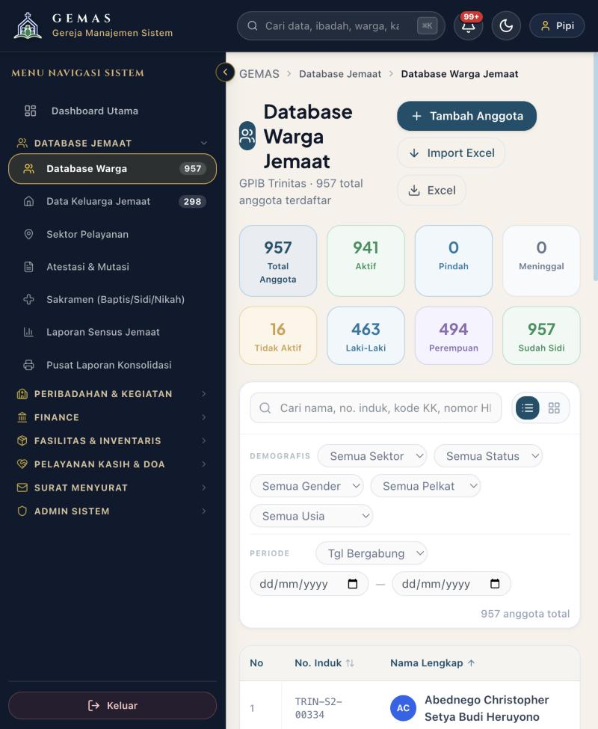
7
MODUL 1
Database Jemaat
Data induk warga lengkap: identitas, keluarga, sektor pelayanan, hingga riwayat atestasi/mutasi.
Pencatatan Sakramen (Baptis, Sidi, Nikah) dengan pencarian nama Ayah/Ibu langsung dari database warga.
Laporan Sensus Jemaat otomatis: total warga, KK, distribusi usia, hingga status keanggotaan.
Pusat Laporan Konsolidasi menggabungkan data lintas-modul menjadi satu dokumen PDF untuk sidang majelis.
GEMAS — Gereja Manajemen Sistem
Intramedika Global Digital

Slide 8
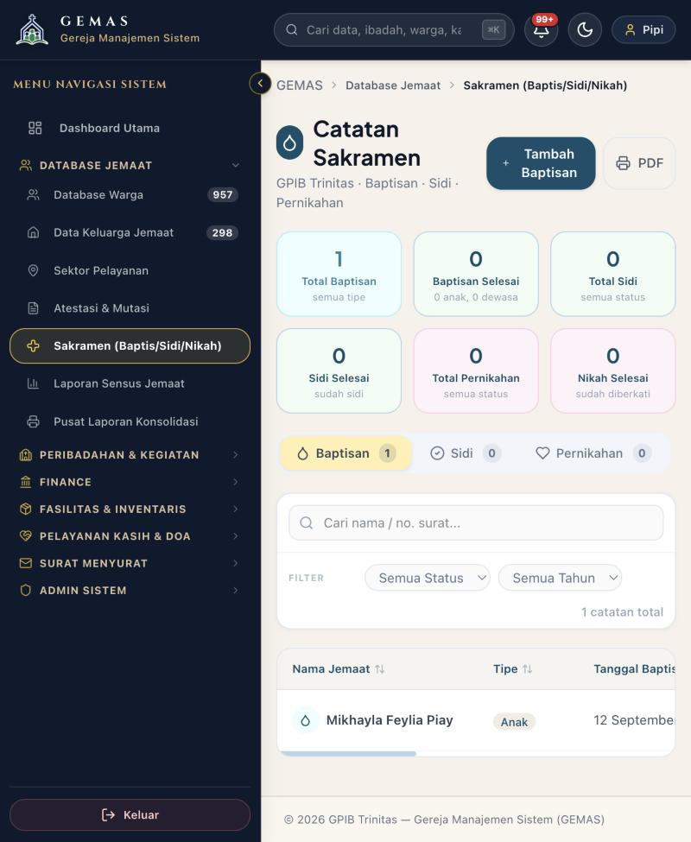
8
FITUR UNGGULAN
Sorotan: Sakramen Terhubung Otomatis ke Jadwal Ibadah
Saat mencatat Baptisan/Sidi/Pernikahan, petugas cukup mencentang satu opsi tambahan.
Sistem otomatis membuatkan entri baru di Jadwal & Petugas Ibadah bertipe "Sakramen".
Pendeta pelayan sakramen difilter otomatis — hanya menampilkan jemaat berjabatan Pendeta.
Menghilangkan pekerjaan input ganda antara modul Sakramen dan modul Jadwal Ibadah.
GEMAS — Gereja Manajemen Sistem
Intramedika Global Digital

Slide 9
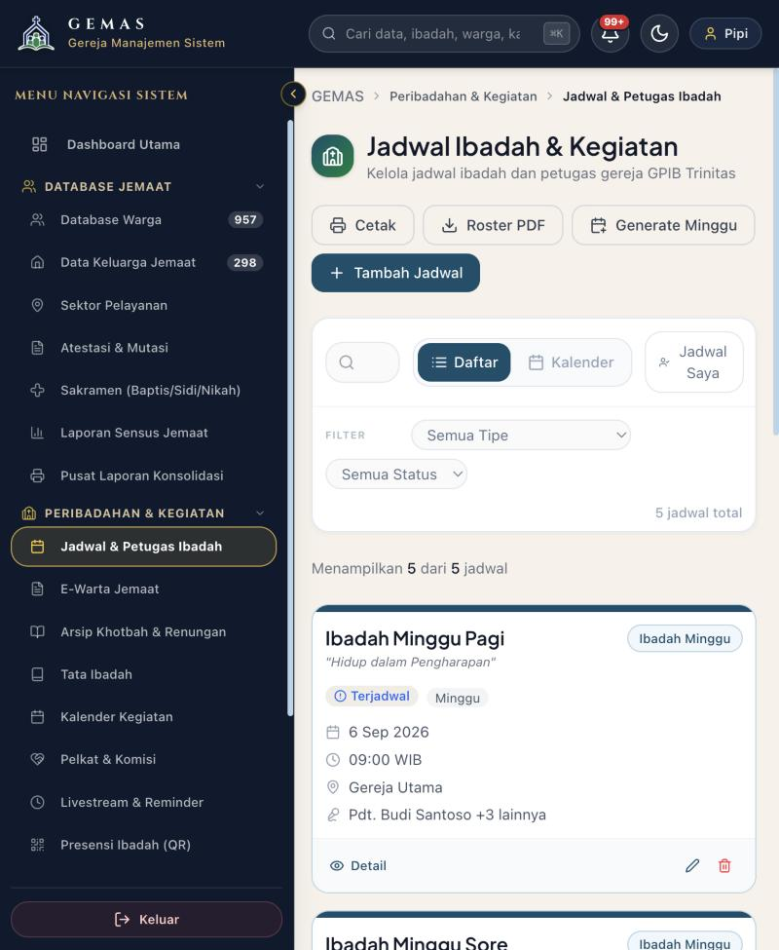
9
MODUL 2
Peribadahan & Kegiatan
Jadwal & Petugas Ibadah lengkap dengan penugasan pengkhotbah, pemusik, dan tim pelayanan.
E-Warta Jemaat digital dapat digenerate otomatis dari jadwal ibadah minggu berjalan.
Tata Ibadah (liturgi), Arsip Khotbah & Renungan, serta Kalender Kegiatan dalam satu tempat.
Livestream & Reminder Ibadah membantu jemaat yang beribadah dari rumah tetap terhubung.
GEMAS — Gereja Manajemen Sistem
Intramedika Global Digital

Slide 10
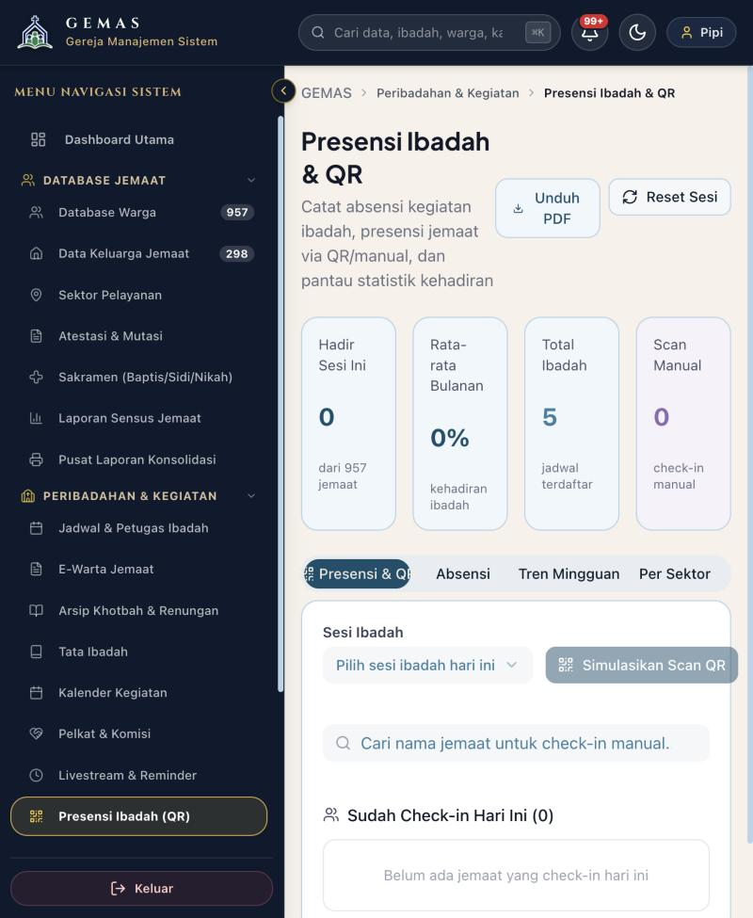
10
FITUR UNGGULAN
Sorotan: Presensi Ibadah via QR Code
Jemaat cukup memindai kode QR di lokasi ibadah — kehadiran langsung tercatat sistem.
Petugas juga dapat mencatat kehadiran secara manual bila diperlukan.
Statistik kehadiran tersedia per sesi, tren mingguan, maupun per sektor pelayanan.
Data presensi menjadi dasar analisis pertumbuhan & keterlibatan jemaat dari waktu ke waktu.
GEMAS — Gereja Manajemen Sistem
Intramedika Global Digital

Slide 11
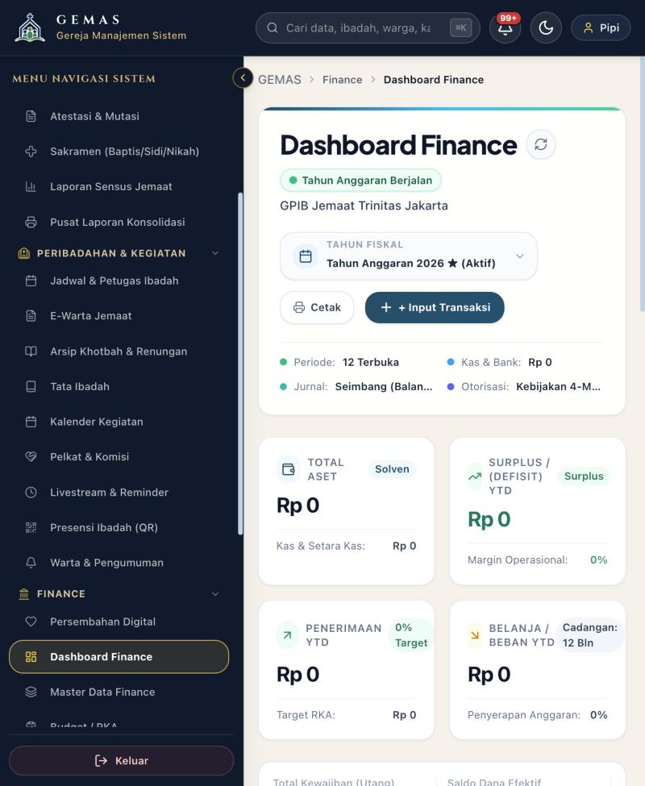
11
MODUL 3
Finance (Keuangan)
Mulai dari Persembahan Digital, RKA/Budget, hingga Laporan Keuangan sesuai standar sinode.
Alur transaksi berjenjang: Draft → Verifikasi → Persetujuan → Posting ke Buku Besar.
Empat laporan keuangan standar: Neraca, Laporan Aktivitas, Arus Kas, dan Realisasi Anggaran.
Penutupan Periode Fiskal mengunci transaksi bulanan agar laporan tidak berubah-ubah.
GEMAS — Gereja Manajemen Sistem
Intramedika Global Digital

Slide 12
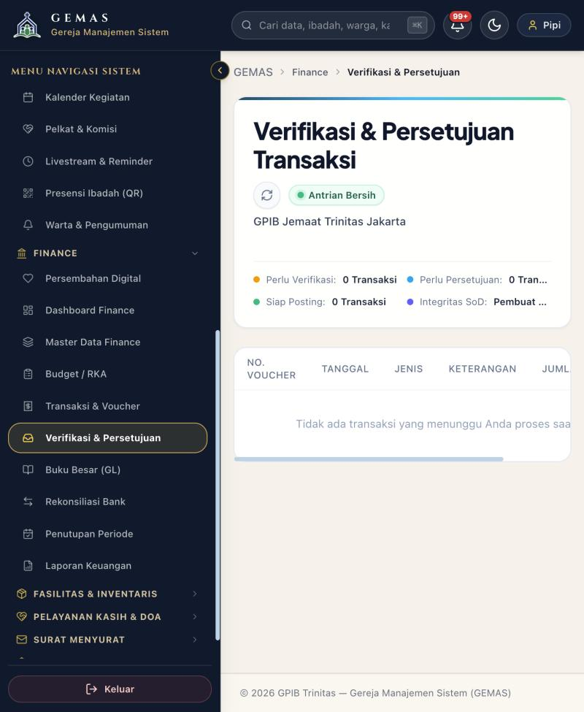
12
FITUR UNGGULAN
Sorotan: Kontrol 4-Mata pada Setiap Transaksi
Setiap voucher transaksi wajib diverifikasi & disetujui oleh pihak yang berbeda dari pembuatnya.
Prinsip Segregation of Duties (SoD) menjaga integritas dan mencegah penyalahgunaan.
Transaksi yang telah disetujui otomatis terposting ke Buku Besar (GL) tanpa input ulang.
Seluruh proses tercatat dalam Log Aktivitas untuk keperluan audit.
GEMAS — Gereja Manajemen Sistem
Intramedika Global Digital

Slide 13
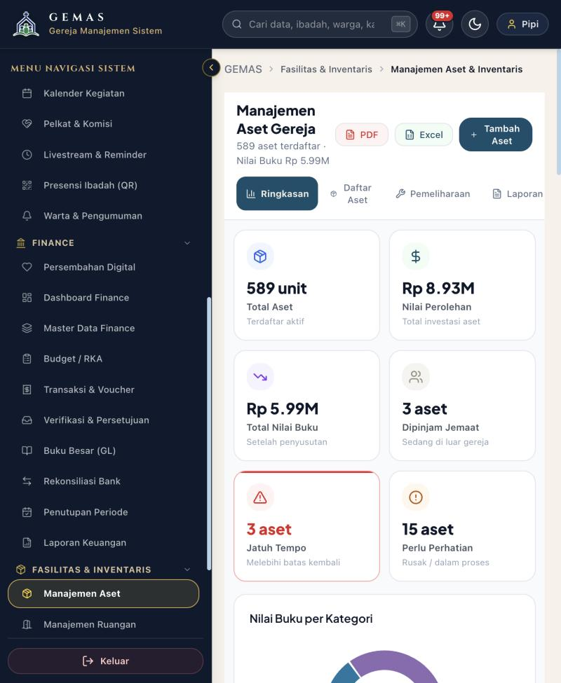
13
MODUL 4 & 5
Fasilitas, Inventaris & Pelayanan Kasih
Manajemen Aset mencatat seluruh inventaris gereja lengkap dengan nilai buku & jadwal pemeliharaan.
Manajemen Ruangan memudahkan booking gedung/sarana dengan pengecekan bentrok jadwal otomatis.
Permohonan Diakonia & Distribusi Bantuan mengelola pelayanan kasih kepada jemaat yang membutuhkan.
Pokok & Pergumulan Doa mencatat kebutuhan doa jemaat agar dapat didoakan bersama.
GEMAS — Gereja Manajemen Sistem
Intramedika Global Digital

Slide 14
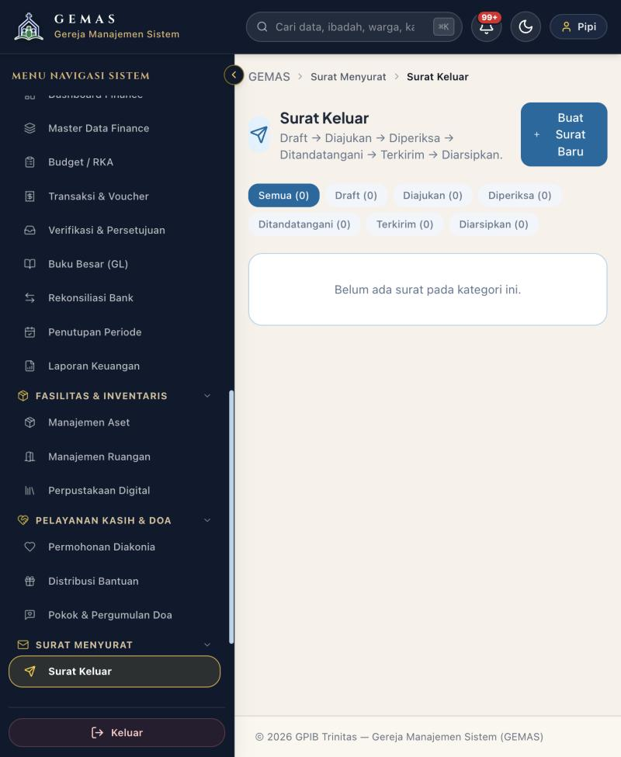
14
MODUL 6
Surat Menyurat
Surat Keluar & Surat Masuk mengikuti alur kerja terstruktur dari draft hingga diarsipkan.
Template Surat menstandarkan format surat resmi yang sering digunakan sekretariat.
Pengaturan Kop Surat, format penomoran otomatis, serta TTD & cap digital terpusat.
Seluruh riwayat persuratan tersimpan rapi dan mudah ditelusuri kembali.
GEMAS — Gereja Manajemen Sistem
Intramedika Global Digital

Slide 15
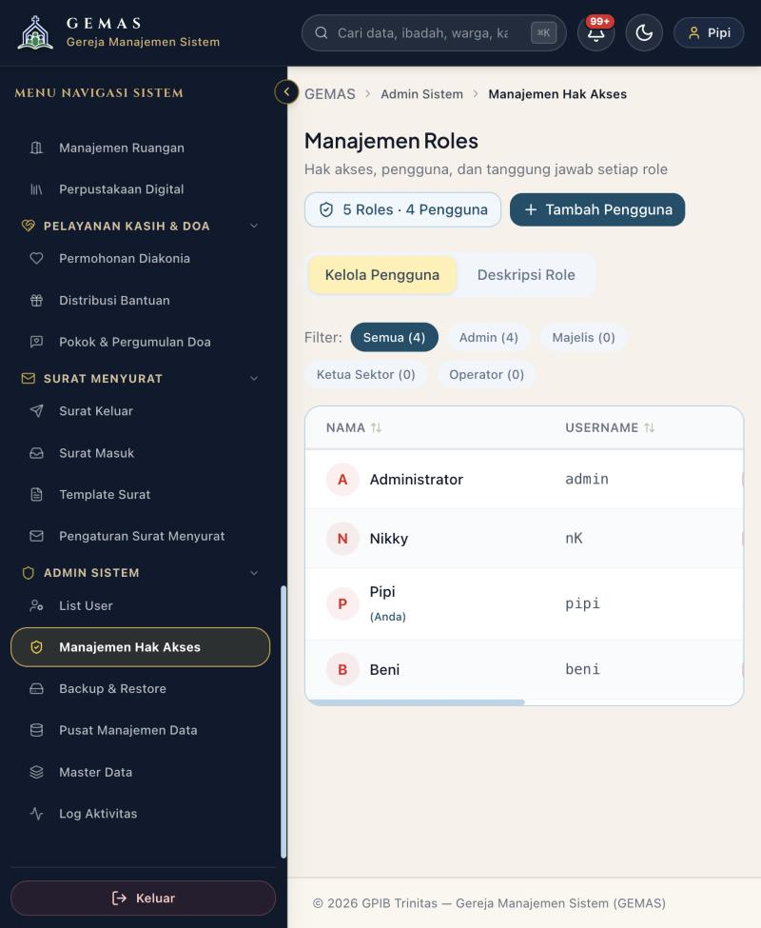
15
MODUL 7
Admin Sistem
Manajemen Hak Akses granular per-role terhadap setiap menu dan submenu aplikasi.
Backup & Restore Database menjaga keamanan seluruh data gereja.
Master Data terpusat: seluruh nilai referensi (jabatan, jenis ibadah, dsb) dikelola dari satu tempat.
Log Aktivitas Sistem mencatat audit trail lengkap, termasuk audit khusus perubahan kritis.
GEMAS — Gereja Manajemen Sistem
Intramedika Global Digital

Slide 16
16
Alur Proses (Workflow)
Bagaimana data mengalir end-to-end antar-modul GEMAS

Slide 17
17
Alur 1 — Pencatatan Sakramen ke Jadwal Ibadah
Otomatisasi lintas-modul: Database Jemaat → Peribadahan & Kegiatan
1
2
3
4
Catat Sakramen
Centang Opsi
Auto-Generate
Siap Dipakai
Petugas mencatat Baptis/Sidi/Nikah pada modul Sakramen
→
Centang "Buat juga Jadwal Ibadah" saat menyimpan
→
Sistem otomatis membuat entri Jadwal Ibadah bertipe Sakramen
→
Jadwal langsung tampil di Jadwal & Petugas Ibadah
GEMAS — Gereja Manajemen Sistem
Intramedika Global Digital

Slide 18
18
Alur 2 — Transaksi Keuangan hingga Laporan
Kontrol berjenjang menjaga akuntabilitas keuangan gereja
1
2
3
4
5
Buat Transaksi
Verifikasi
Persetujuan
Posting ke GL
Laporan Keuangan
Voucher kas/bank dibuat berstatus Draft
→
Diperiksa oleh verifikator berbeda dari pembuat
→
Disetujui sesuai batas kewenangan (4-mata)
→
Otomatis tercatat di Buku Besar
→
Neraca, Aktivitas, Arus Kas & Realisasi Anggaran
GEMAS — Gereja Manajemen Sistem
Intramedika Global Digital

Slide 19
19
Alur 3 — Surat Keluar
Persuratan resmi gereja mengikuti tahapan yang terlacak penuh
1
2
3
4
5
Draft
Diajukan
Diperiksa
Ditandatangani
Terkirim & Diarsipkan
Staf menyusun rancangan surat
→
Diajukan untuk pemeriksaan
→
Ditinjau oleh pejabat berwenang
→
TTD & cap digital dibubuhkan
→
Dikirim ke tujuan, lalu diarsipkan
GEMAS — Gereja Manajemen Sistem
Intramedika Global Digital

Slide 20
20
Alur 4 — Bantuan Diakonia
Dari pengajuan jemaat hingga bantuan tersalurkan
1
2
3
4
Pengajuan
Verifikasi
Disetujui
Disalurkan
Jemaat/majelis mengajukan permohonan bantuan
→
Tim diakonia memeriksa kelayakan pemohon
→
Permohonan disetujui sesuai kebijakan gereja
→
Bantuan disalurkan & tercatat di sistem keuangan
GEMAS — Gereja Manajemen Sistem
Intramedika Global Digital

Slide 21
21
Tampilan Aplikasi
Galeri tangkapan layar langsung dari GEMAS

Slide 22
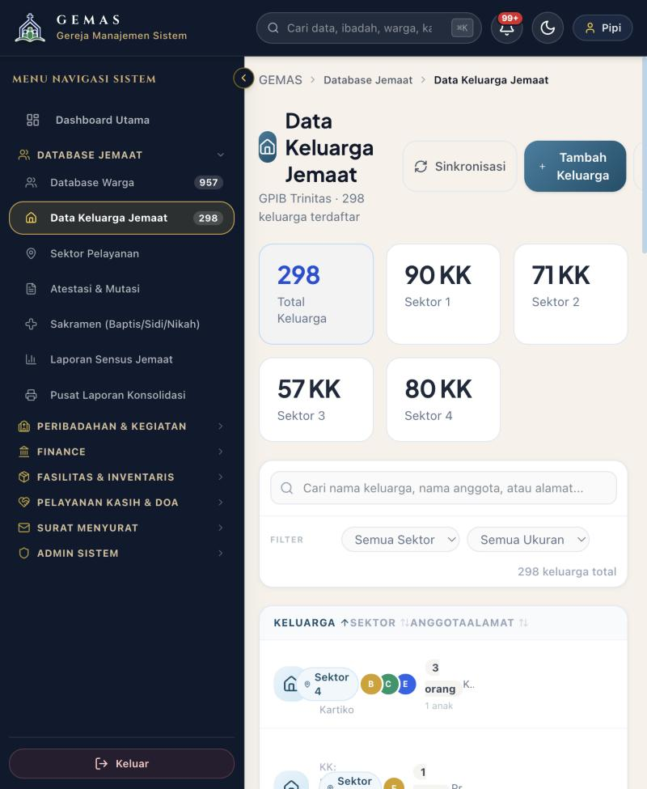
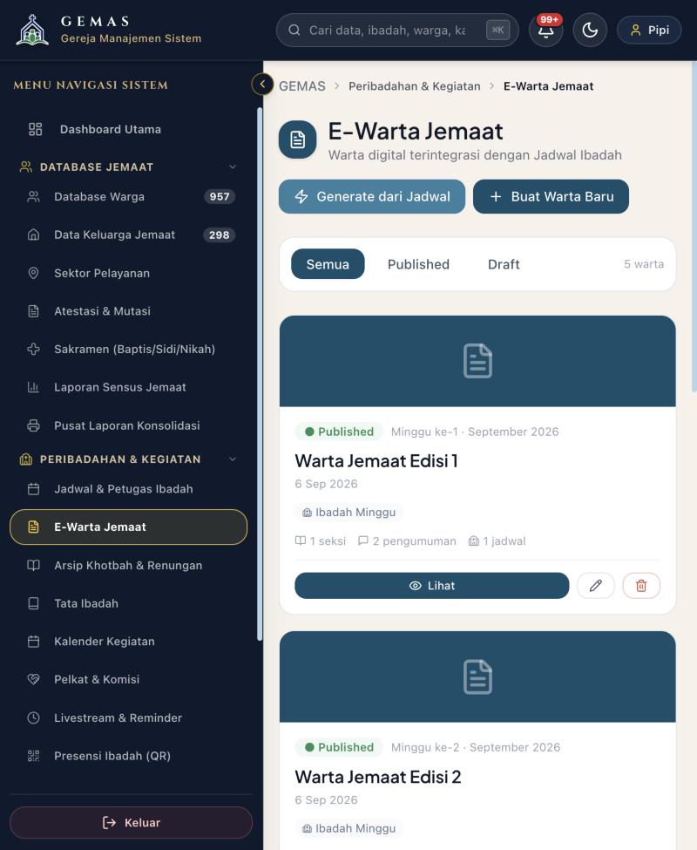
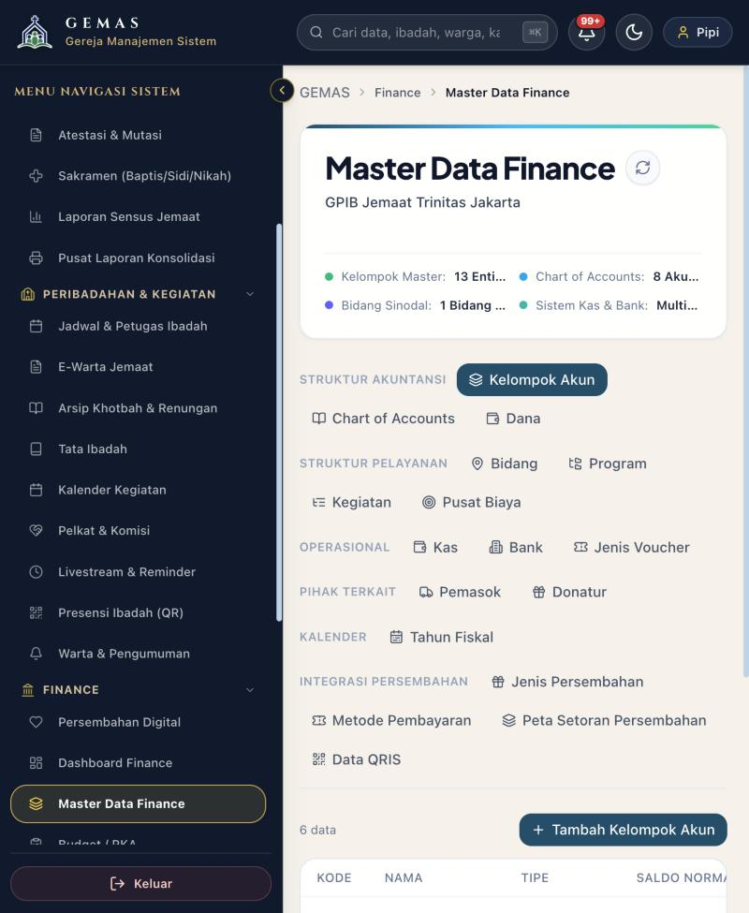
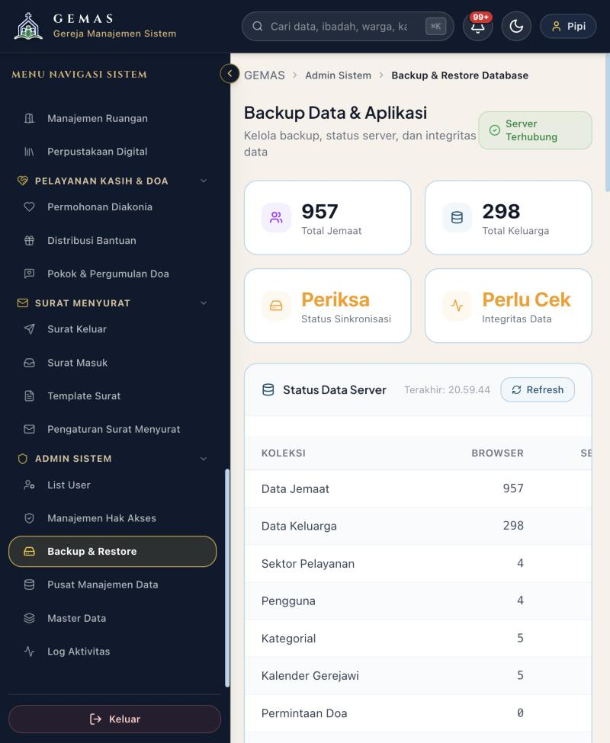
22
Tampilan Aplikasi — Bagian 1
Data Keluarga Jemaat
E-Warta Jemaat
Master Data Finance
Backup & Restore
GEMAS — Gereja Manajemen Sistem
Intramedika Global Digital

Slide 23
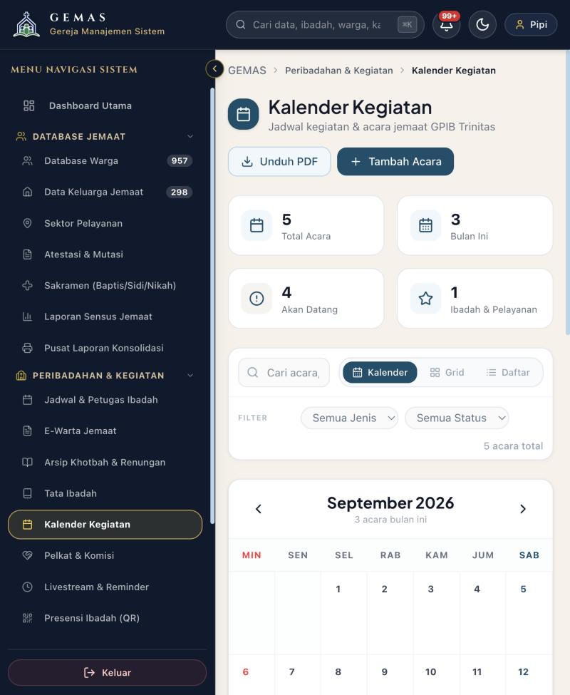
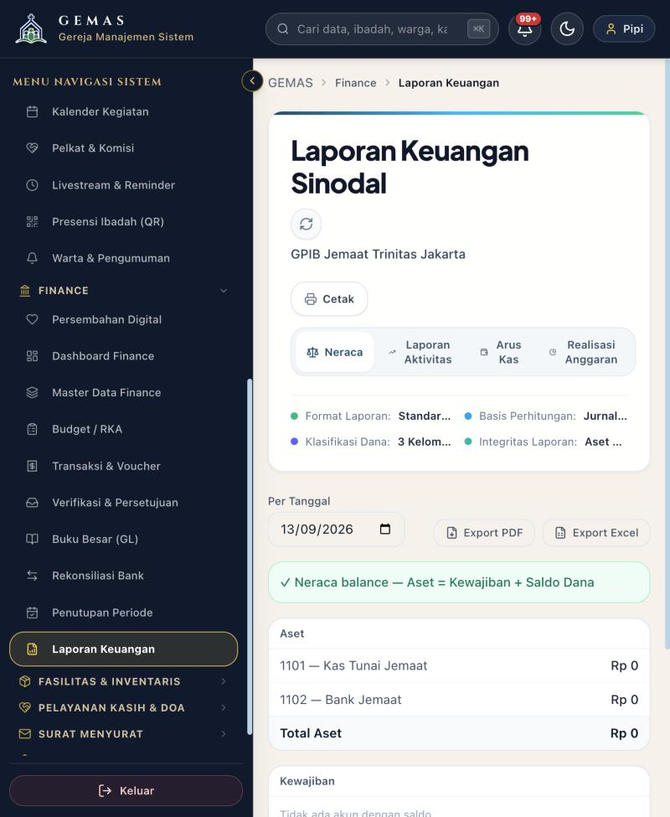
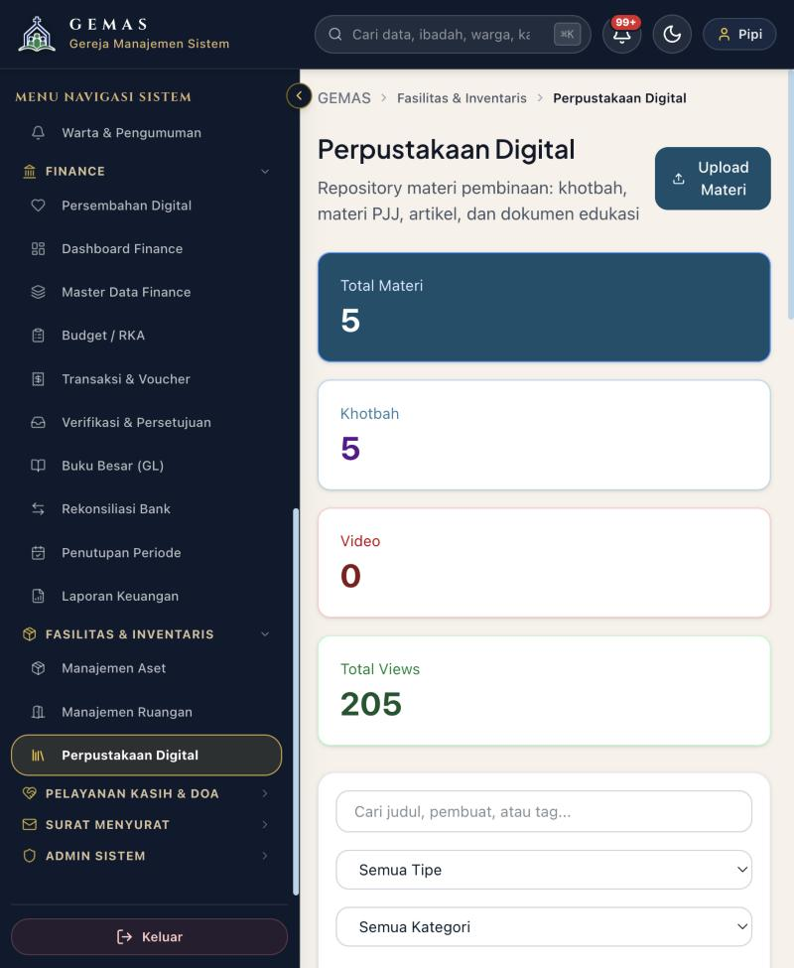
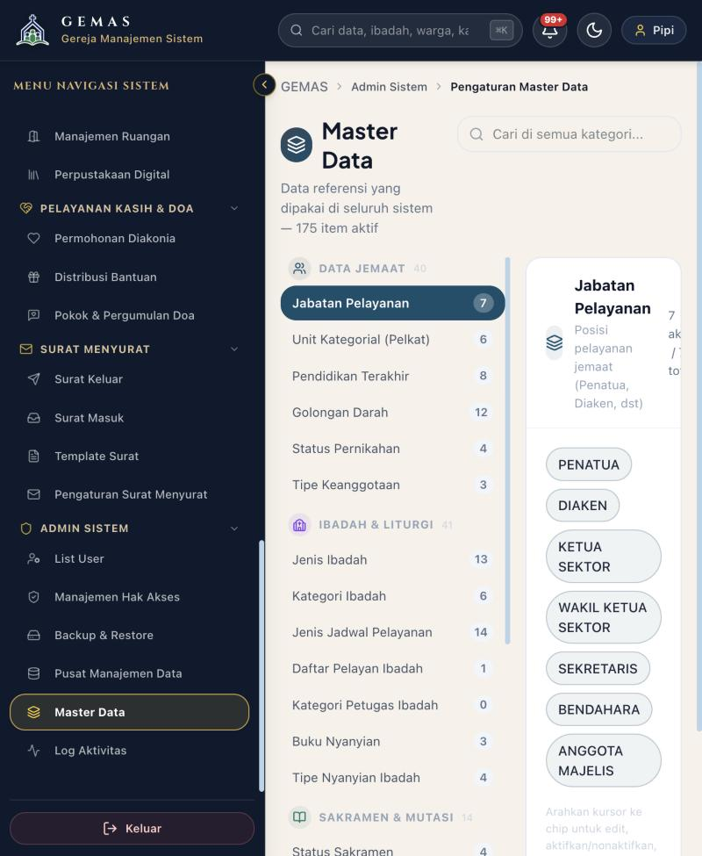
23
Tampilan Aplikasi — Bagian 2
Kalender Kegiatan
Laporan Keuangan
Perpustakaan Digital
Master Data
GEMAS — Gereja Manajemen Sistem
Intramedika Global Digital

Slide 24
24
Manfaat bagi Gereja
✓
Efisiensi Waktu
✓
Transparansi Keuangan
Laporan sensus & keuangan yang dulu berhari-hari kini tersedia dalam hitungan menit.
Alur verifikasi & persetujuan berjenjang menjaga akuntabilitas setiap transaksi.
✓
Data Terpusat & Aman
✓
Kolaborasi Lintas Bidang
Satu sumber data untuk seluruh bidang pelayanan, dengan backup rutin.
Modul saling terhubung — dari sakramen ke jadwal ibadah, dari diakonia ke keuangan.
GEMAS — Gereja Manajemen Sistem
Intramedika Global Digital

Slide 25
Terima Kasih
GEMAS — Melayani dengan Lebih Terhubung, Transparan, dan Efisien
GPIB Jemaat Trinitas Jakarta • Intramedika Global Digital

